Slide 1
Санкт-Петербургский государственный электротехнический университет СПБ ГЭТУ «ЛЭТИ» Регрессия и регрессионный анализ
Авторы: Каплун Д. И., Вознесенский А. С.
Санкт-Петербург
2020

Slide 2
Регрессия
$$y=f\left(x\right)+ν$$
$$D=\left\{\left(x_{i},y_{i}\right)\right\}, i=1,…,N$$
$f(x)$ – функция регрессионной зависимости
$ν$ – шум $N\left(0,σ^{2}\right)$
$x$ – свободная переменная
$y$ – зависимая переменная
$f(x,w)$ – функция регрессионной зависимости
$w$ – вектор параметров
$$\overline{w}=\underset{w∈R}{argmax}{p\left(y|x,w,f\right)=p(D|w,f)}$$

Slide 3
Регрессия
Линейная → МНК
Прямая $y=a+bx+ε$
Нелинейная → Градиентный спуск
Парабола$: y=a+bx+γx^{2}+ε$
Гипербола: $y=a+\frac{b}{x}+ε$
Показательная: $y=ab^{x}+ε$
Степенная: $y=ax^{b}ε$
Экспоненциальная$: y=e^{a+bx}ε$

Slide 4
Регрессия
Критерий: Sum of Squared Errors
$$SSE=\sum_{i}{\left(y_{i}−f(w,x_{i}\right))→min}$$
$\text{Mean} \text{Square} \text{Error}$
$$σ^{2}=\frac{SSE}{N−2}=MSE$$

Slide 5
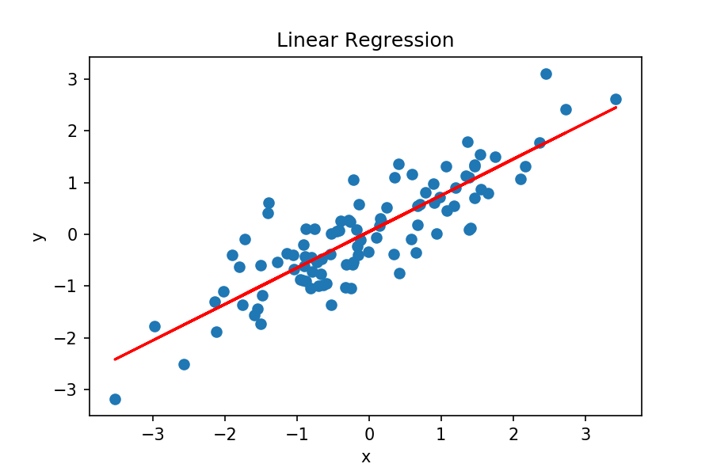
Регрессия

Slide 6
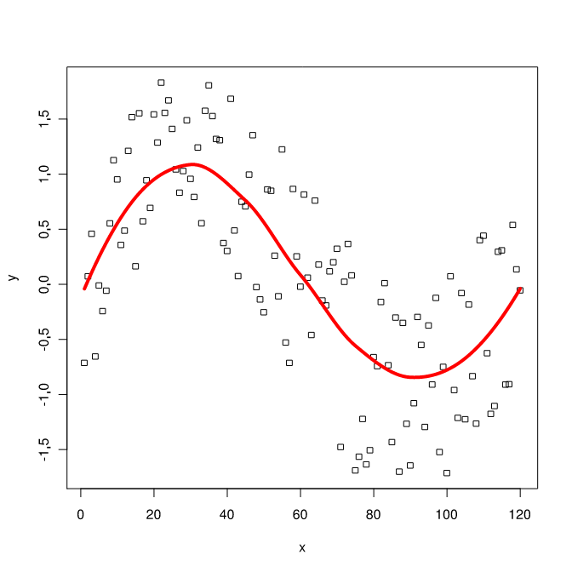
Регрессия

Slide 7
Спасибо за внимание!

